Slide 1
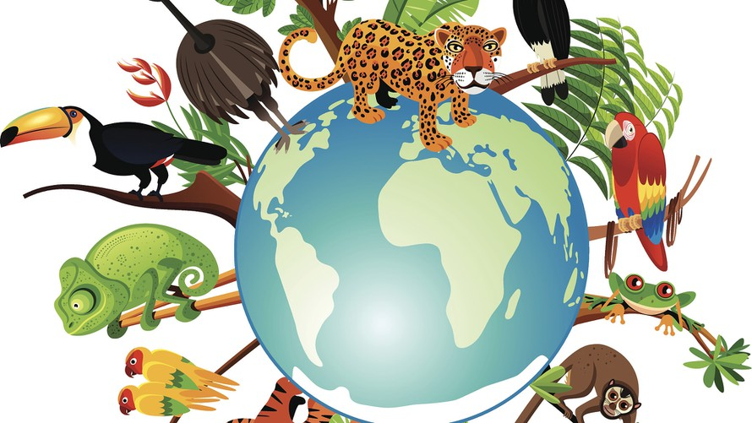
TIẾT 56+57. BÀI 38:
ĐA DẠNG SINH HỌC

Slide 2
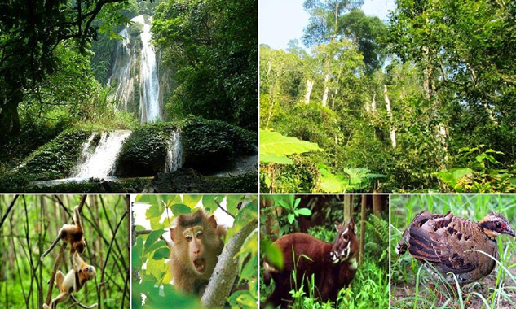
Nếu không có sinh vật thì điều gì sẽ xảy ra?

Slide 3
BÀI 38: ĐA DẠNG SINH HỌC
NỘI DUNG BÀI HỌC
I. Đa dạng sinh học là gì?
II. Vai trò của đa dạng sinh học.
III. Nguyên nhân suy giảm đa dạng sinh học và hậu quả.
IV. Bảo vệ đa dạng sinh học.

Slide 4
TRÒ CHƠI: KỂ TÊN CÁC LOÀI SINH VẬT
Luật chơi:
Các tổ lần lượt kể tên các loài sinh vật mà em biết trong tự nhiên trong 5 phút.
Tên loài sinh vật của tổ sau không được trùng với tên của loài sinh vật mà tổ trước kể, Các tổ phải kể đủ đại diện của các nhóm sinh vật được học (Nguyên sinh vật, nấm, thực vật, động vật).
Tổ nào kể được nhiều hơn các tổ khác là tổ chiến thắng và được nhận sự khen ngợi từ các tổ còn lại.

Slide 5
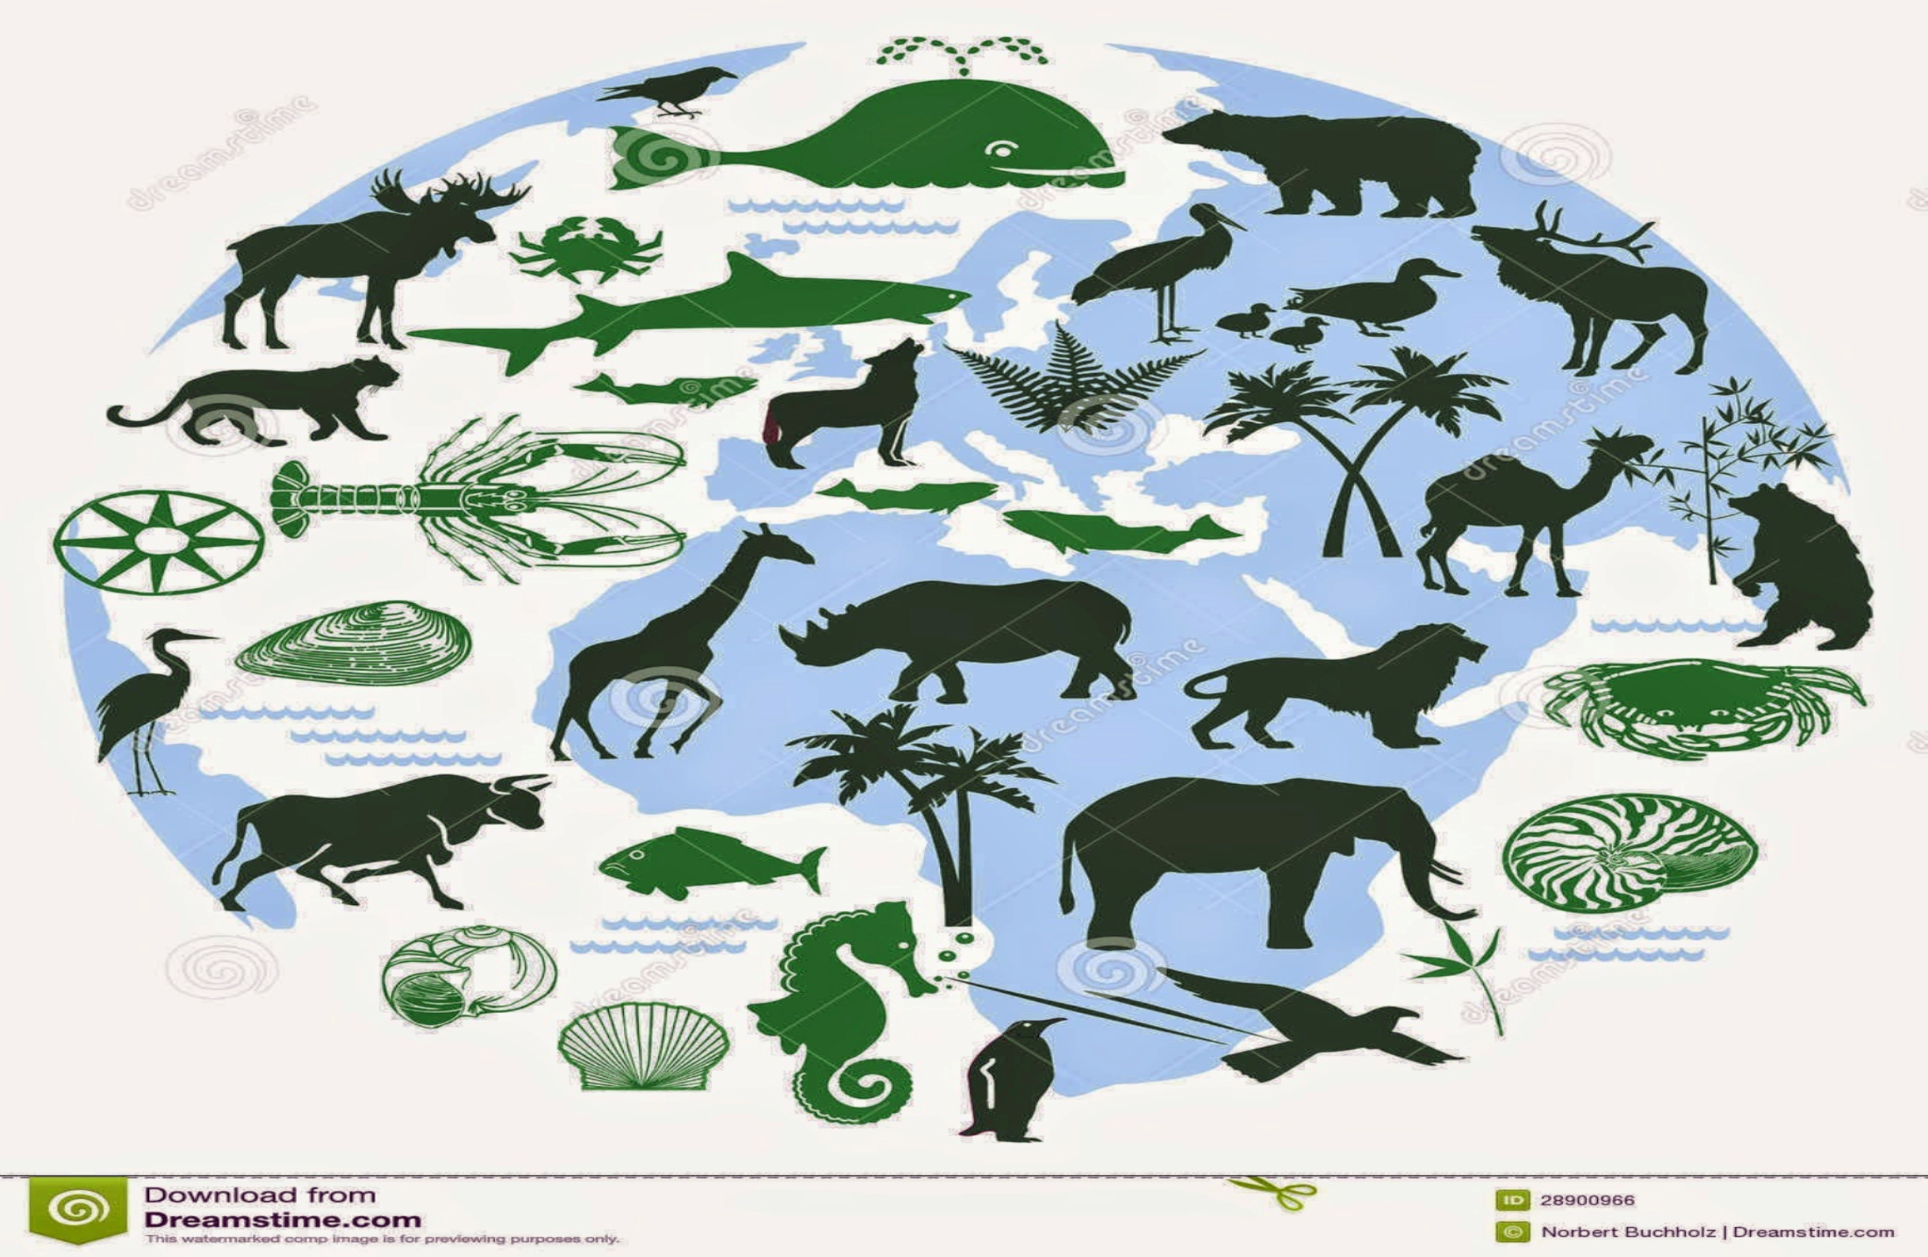
Trong tự nhiên, số lượng sinh vật rất đa dạng và phong phú.

Slide 6
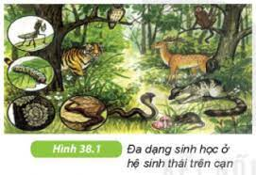
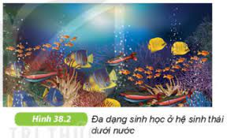
BÀI 38: ĐA DẠNG SINH HỌC
I. Đa dạng sinh học là gì?

Slide 7
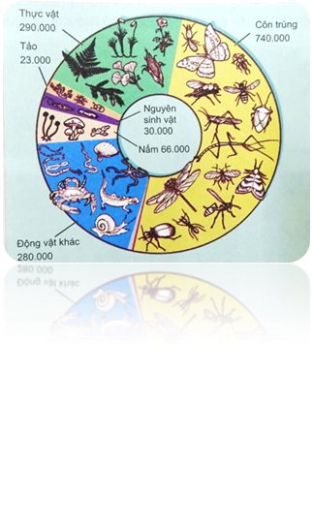
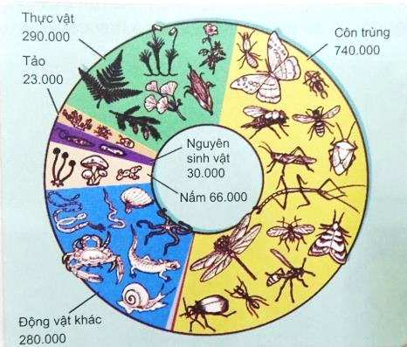
BÀI 38: ĐA DẠNG SINH HỌC
I. Đa dạng sinh học là gì?
là sự phong phú về số lượng loài, số lượng cá thể trong loài và môi trường sống của chúng.
Đa dạng sinh học biểu thị bằng số lượng loài
Và còn được thể hiện:
Đa dạng hệ gen
Đa dạng sinh học
Đa dạng hệ sinh thái

Slide 8
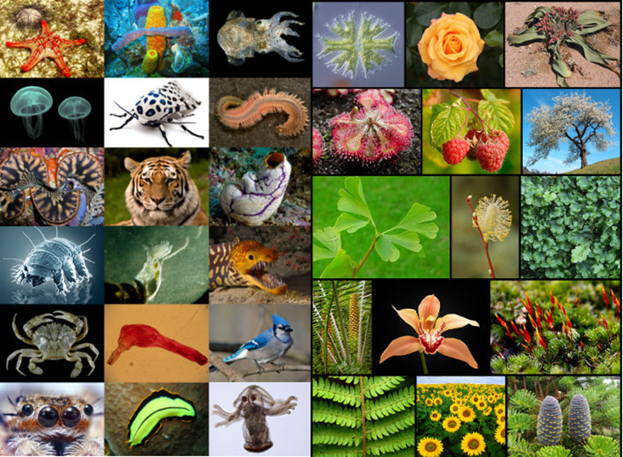

Slide 9
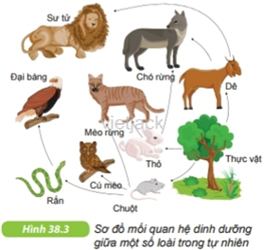
II. Vai trò của đa dạng sinh học là gì?
Nếu mất một hoặc vài nhóm sinh vật sẽ ảnh hưởng đến sự sống của tất cả các sinh vật khác hay sự sống trên trái đất nên không thể loại bỏ bất xứ nhóm sv nào khỏi tự nhiên.
?
Quan sát Hình 38.3 và cho biết điều gì xảy ra nếu loài sau trong hình bị giảm số lượng hoặc biến mất.
Cú mèo
2. Thực vật

Slide 10
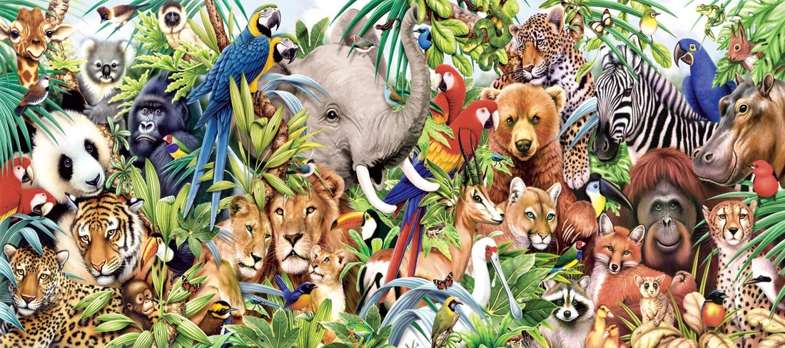
II. Vai trò của đa dạng sinh học là gì?
Vai trò của đa dạng sinh học trong tự nhiên
- Đa dạng sinh học giúp duy trì sự sống trên trái đất.
2. Vai trò của đa dạng sinh học đối với con người

Slide 11
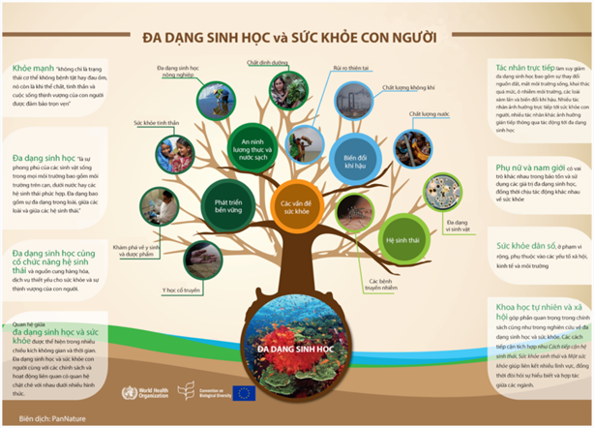
II. Vai trò của đa dạng sinh học là gì?

Slide 12
II. Vai trò của đa dạng sinh học là gì?
Vai trò của đa dạng sinh học trong tự nhiên
- Đa dạng sinh học giúp duy trì sự sống trên trái đất.
2. Vai trò của đa dạng sinh học đối với con người
- Cung cấp cho con người nguồn tài nguyên phong phú, cung cấp lương thực, thực phẩm và nhiều sản phẩm khác cho con người.
- Ổn định hệ sinh thái.

Slide 13
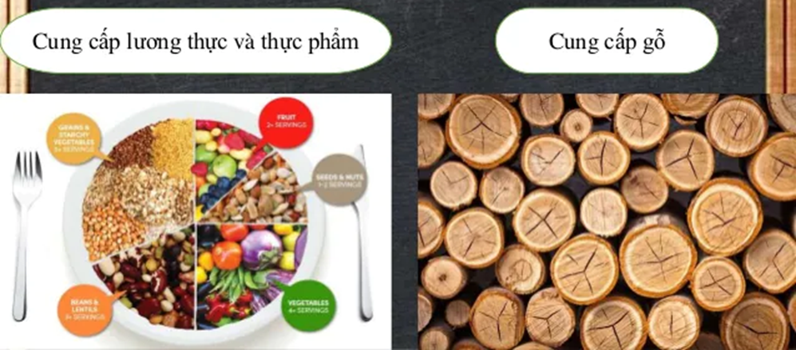
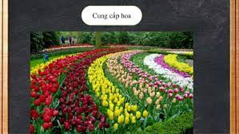
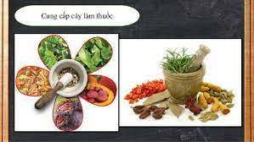


Slide 14
III. Nguyên nhân gây suy giảm đa dạng sinh học và hậu quả
NGUYÊN NHÂN
Do yếu tố tự nhiên | Do hoạt động của con người

Slide 15
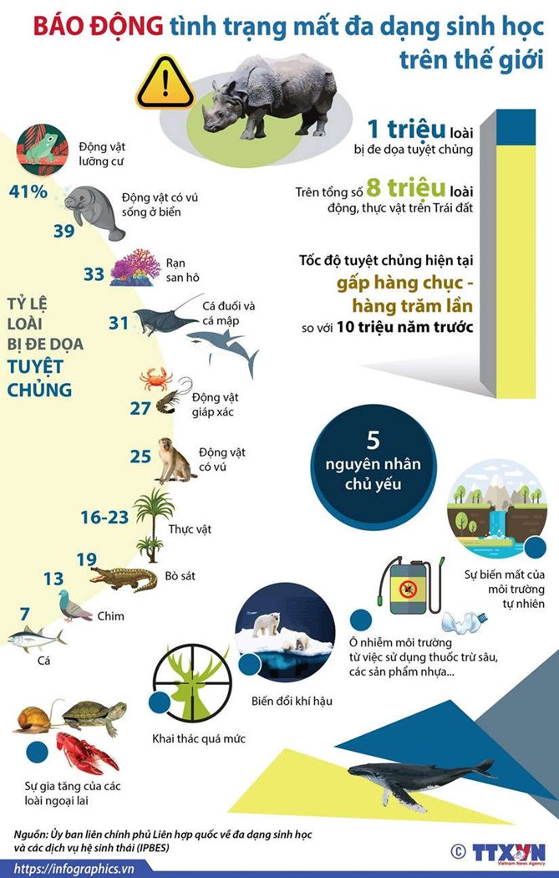

Slide 16
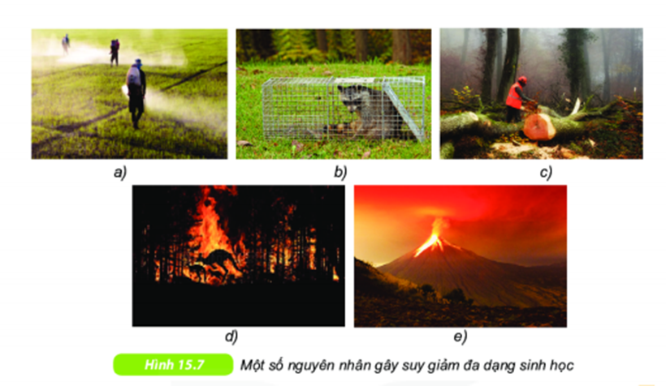
Một số nguyên nhân gây suy giảm đa dạng sinh học

Slide 17
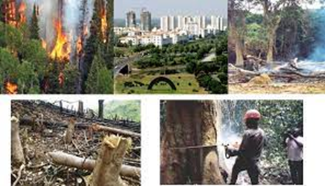
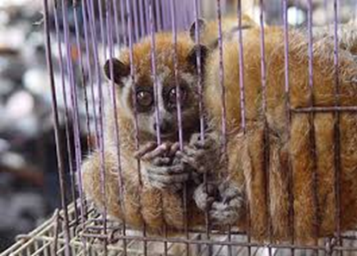
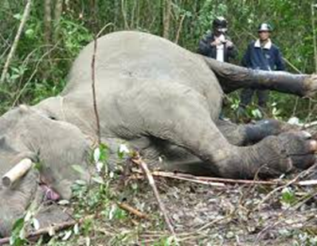
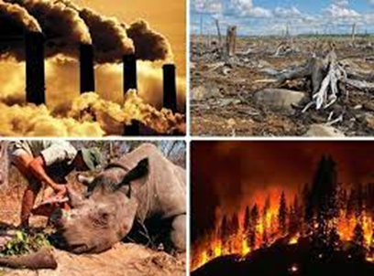

Slide 18
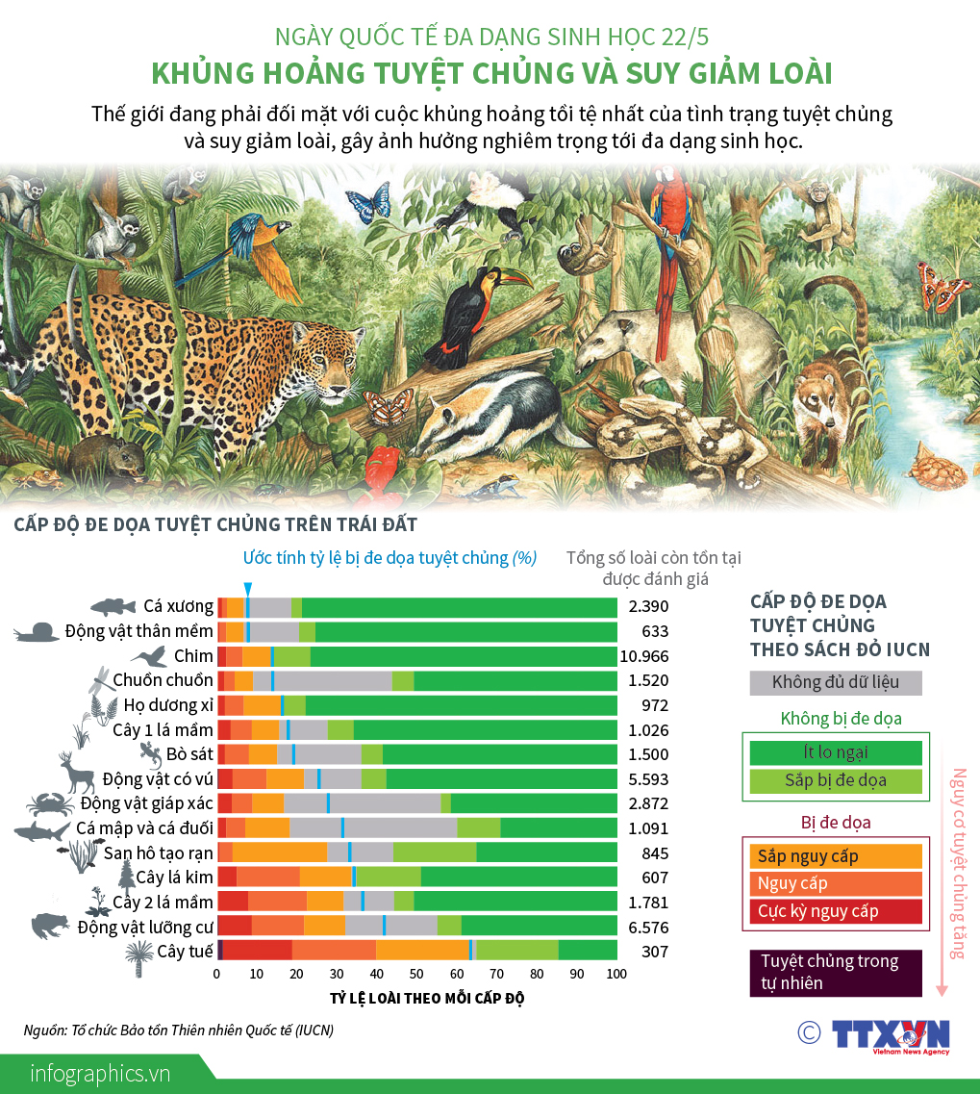
Hậu quả của suy giảm đa dạng sinh học với sinh vật

Slide 19
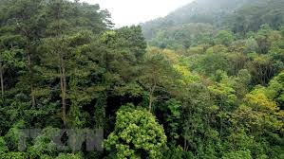
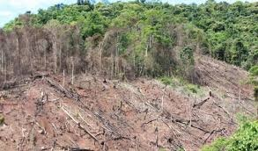
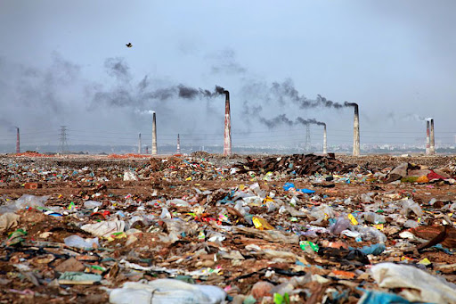
Hậu quả của suy giảm đa dạng sinh học với môi trường

Slide 20
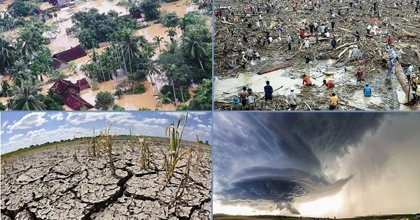
Hậu quả của suy giảm đa dạng sinh học với con người

Slide 21
III. Nguyên nhân gây suy giảm đa dạng sinh học và hậu quả
1.Nguyên nhân:
- Do yếu tố tự nhiên: Cháy rừng, núi lửa, sóng thần, động đất,....
- Do hoạt động của con người: Phá rừng, phun thuốc trừ sâu, diệt cỏ, săn bắt động vật hoang dã,...
* Chú ý: Hoạt động của con người là nguyên nhân chính gây suy giảm đa dạng sinh học hiện nay.
2. Hậu quả: Gây ảnh hưởng nghiêm trọng đến tự nhiên và đời sống con người như:
- Mất số lượng lớn các loài sinh vật, làm mất nơi ở và nguồn thức ăn dẫn đến sinh vật không tồn tại được.
- Giảm đa dạng nguồn gen.
- Gây biến đổi khí hậu, gia tăng thiên tai,...
- Thiếu lương thực, thực phẩm, gỗ phục vụ hoạt động sản xuất và sinh hoạt.

Slide 22
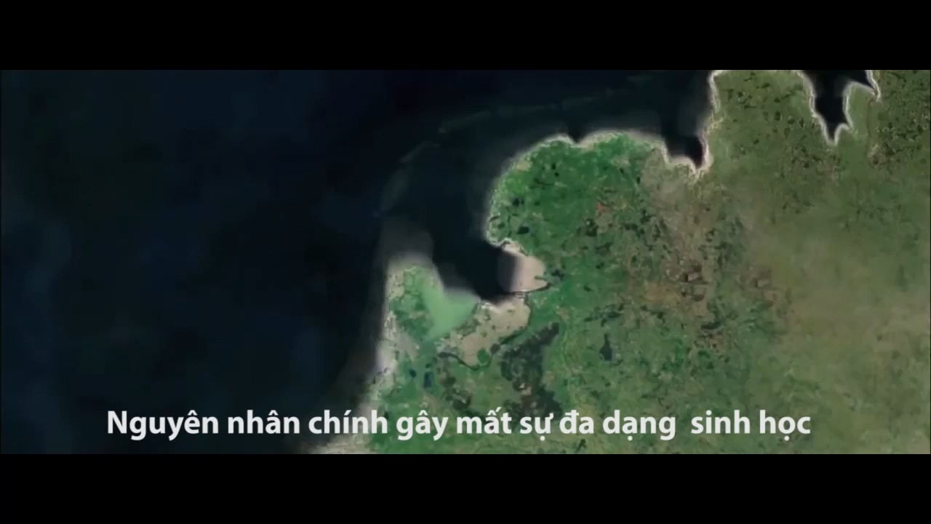

Slide 23
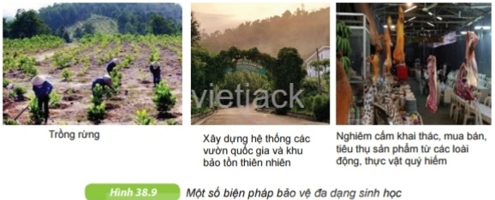

Slide 24
IV. Bảo vệ đa dạng sinh học
– Xây dựng và mở rộng hệ thống vườn quốc gia, các khu bảo tồn thiên nhiên...
– Ban hành Sách đỏ Việt Nam để bảo vệ nguồn gen động, thực vật quý hiếm khỏi nguy cơ tuyệt chủng.
– Quy định việc khai thác để đảm bảo sử dụng lâu dài các nguồn lợi sinh vật của đất nước.
- Nghiêm cấm đốt phá, khai thác rừng bừa bãi, săn bắt buôn bán động vật.
- Đấy mạnh các biện pháp chống ô nhiễm môi trường
- Tuyên truyền giáo dục trong nhân dân luật Bảo vệ môi trường, luật Đa dạng sinh học,...để cùng thực hiện.
.....

Slide 25


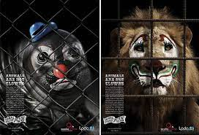
poster tuyên truyền bảo vệ sự đa dạng sinh học

Slide 26
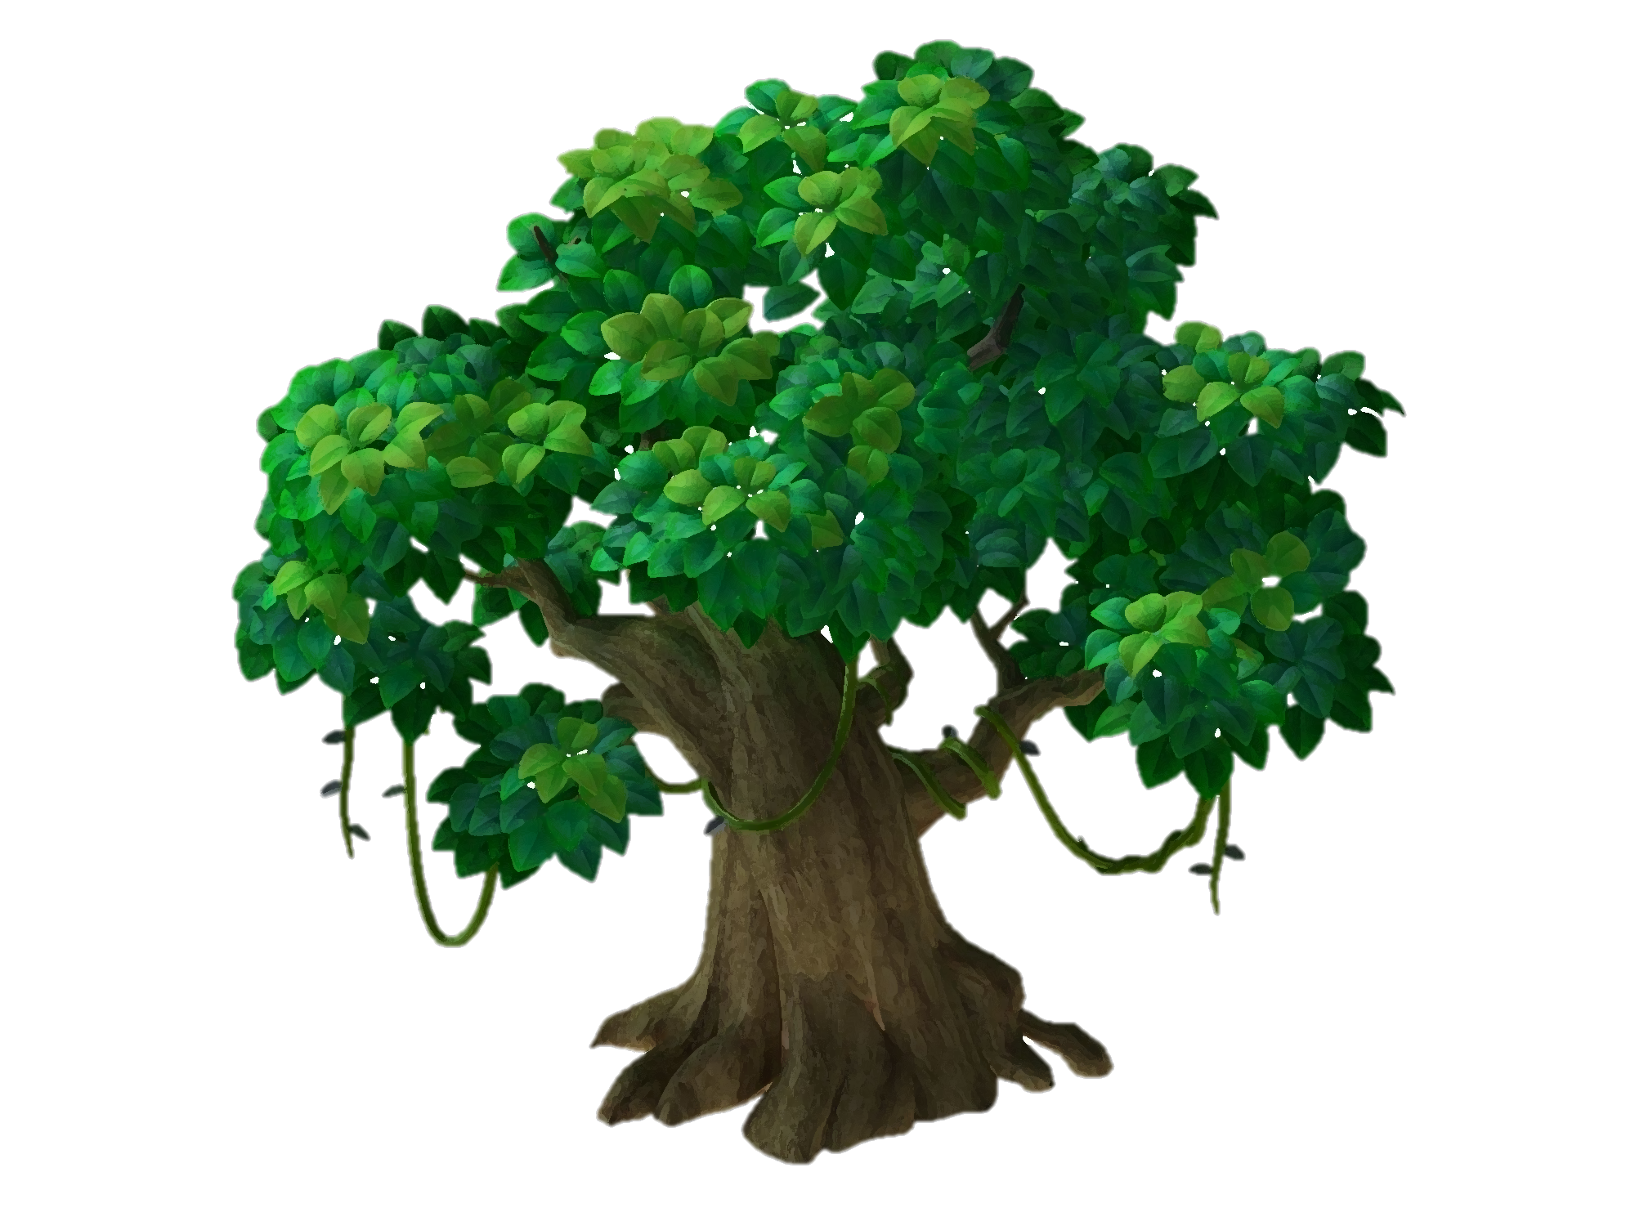

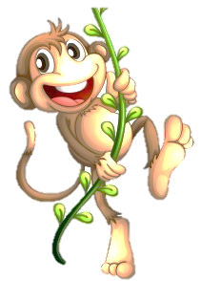
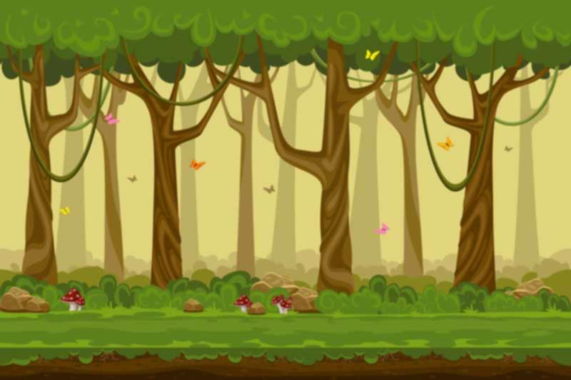

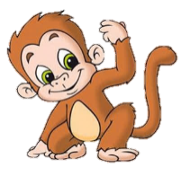
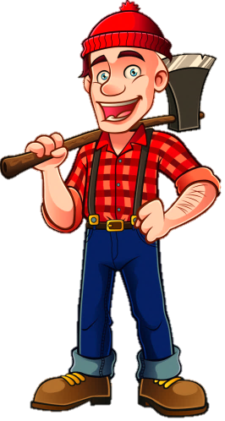

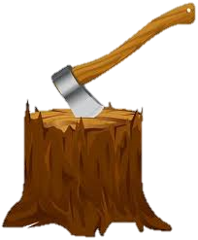
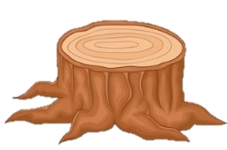

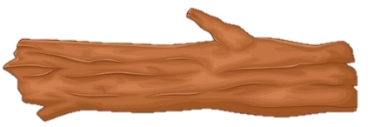
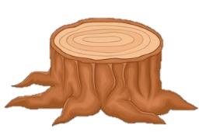
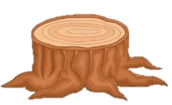

BẢO VỆ
ĐA DẠNG SINH HỌC

Slide 27
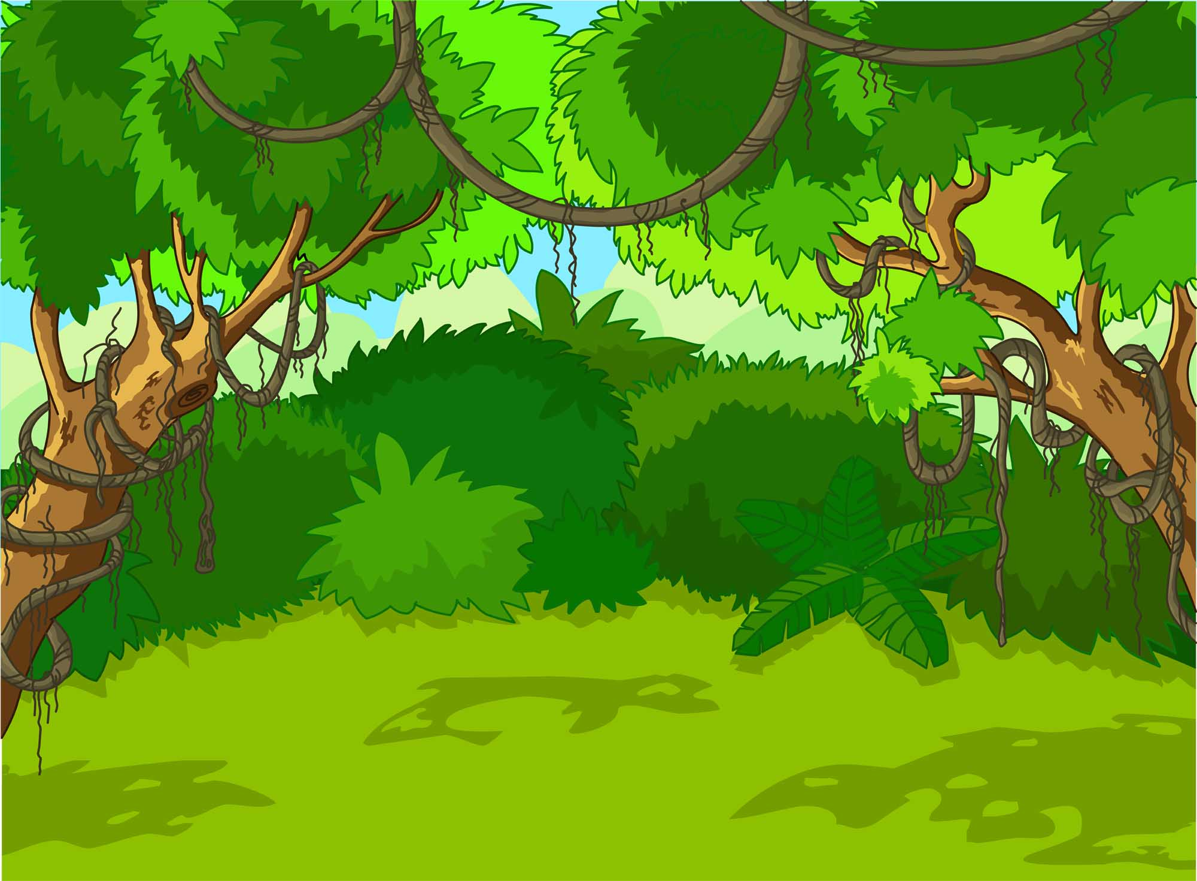


Trả lời đúng các câu hỏi
Giúp bạn khỉ ngăn chặn hành vi làm suy giảm đa dạng sinh học của con người

Slide 28
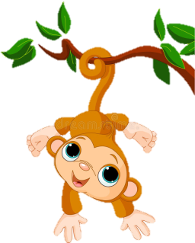
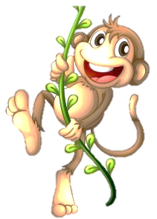

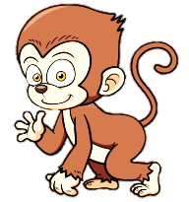
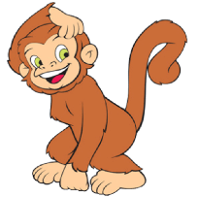
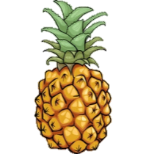
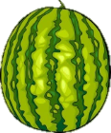
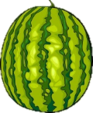
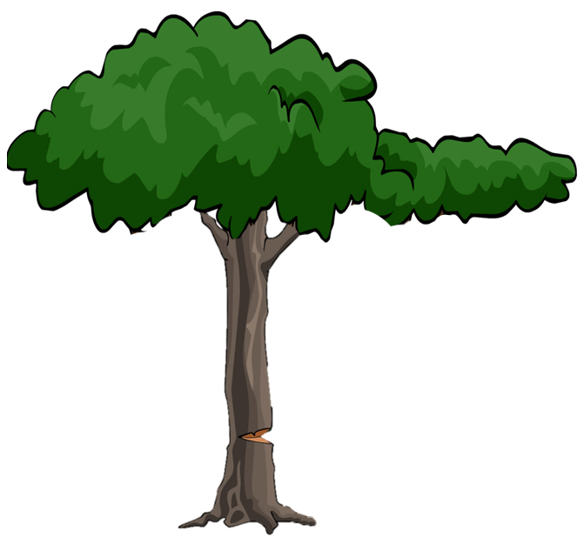

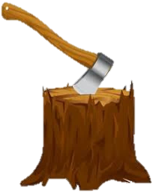
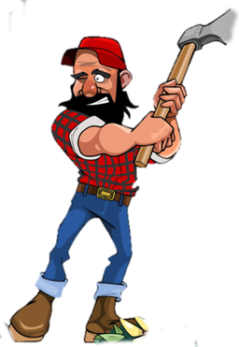
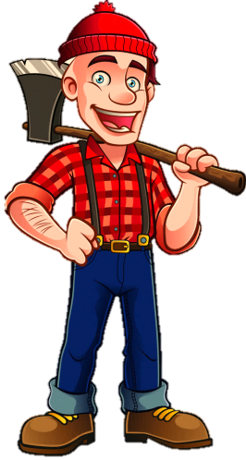








1
2
3
5
4

Slide 29
Đa dạng sinh học không biểu thị ở tiêu chí nào sau đây?
Đa dạng nguồn gen.
Đa dạng hệ sinh thái.
C. Đa dạng loài.
D. Đa dạng môi trường.
Đáp án: D

Slide 30
Vai trò của đa dạng sinh học đối với tự nhiên?
- Giúp duy trì sự sống trên trái đất.
- Điều hòa không khí.
- Cân bằng hệ sinh thái. Đa dạng nguồn gen, các loài sinh vật,....

Slide 31
Vai trò của đa dạng sinh học đối với con người
- Cung cấp nguồn tài nguyên phong phú.
- Cung cấp lương thực, thực phẩm và nhiều sản phẩm khác cho con người.....

Slide 32
Em hãy tìm hiểu và cho biết những nguyên nhân nào dẫn đến thu hẹp diện tích rừng?
Do hoạt động của con người như khai thác quá mức vượt khả năng phục hồi tự nhiên của rừng...
- Do ý thức của người dân chưa cao.

Slide 33
Em hãy tìm hiểu và cho biết những hậu quả của việc thu hẹp diện tích rừng với tự nhiên và con người?
Mất cân bằng khí hậu; gây biến đổi khí hậu làm tăng các thiên tai; suy giảm hệ sinh thái; môi trường ô nhiễm,....

Slide 34
HƯỚNG DẪN VỀ NHÀ
Nghiên cứu bài 39, sưu tầm tài liệu ảnh để nhận diện nhanh sinh vật ngoài thiên nhiên, khoá phân loại một số nhóm sinh vật.
Mỗi nhóm chuẩn bị dụng cụ thực hành: Máy ảnh (điện thoại), vợt lưới, ống nhòm (nếu có), sổ ghi chép, bút chì, lọ đựng mẫu, nhãn dán mẫu bằng giấy trắng được thiết kế theo kích thước 5 - 8 cm, đục lỗ ở góc để buộc dây và để trong túi nilon tránh bị ướt. Nhãn bao gồm các thông tin
Tên bài: ………………………………. Địa điểm thu thập: …………………… Môi trường sống: ……………………. Ngày lấy mẫu: ………………………. Học sinh lấy mẫu: ……………………
- Quan sát môi trường sống, nhận biết vai trò của thực vật, động vật theo nội dung phiếu học tập sau.

Slide 36


